Slide 1
Особенности взыскания задолженности по налогам и сборам организаций малого и среднего бизнеса (на примере УФНС по Ленинскому району города Ярославля)
Ярославль
2021

Slide 2
Цель исследования: исследование теоретических основ механизма взыскания налоговой задолженности предприятий малого и среднего бизнеса, анализ уровня задолженности по налогам и сборам и разработка предложений по ее урегулированию.
Задачи исследования:
Раскрыть понятие налоговой задолженности, рассмотреть основные характеристики и условия её формирования.
Изучить механизм взыскания задолженностей по налогам и сборам с субъектом малого и среднего предпринимательства.
Рассмотреть изменение параметров налоговой обязанности: перенос сроков уплаты налогов.
Рассмотреть характеристику деятельности объекта исследования.
Проанализировать объем и структуру задолженности предприятий.
Предложить направления ликвидации задолженности по налогам и сборам, и пути их совершенствования.

Slide 3
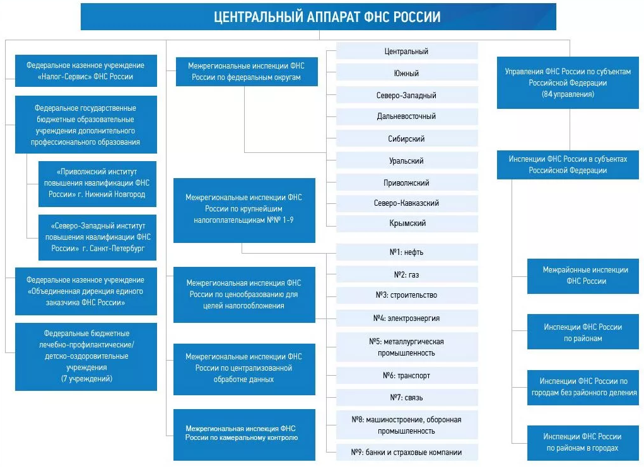
Организационная структура ФНС

Slide 4
Количество юридических лиц и индивидуальных предпринимателей, сведения о которых содержатся в Едином реестре субъектов малого и среднего предпринимательства по Ярославской области
Предприятия | 2018 | 2019 | 20.12.2020 | Изменение 2019/2018 | Изменение 2020/2019
Всего | 54750 | 50537 | 48 782 | -4213 | -1755
Микро предприятия | 52046 | 48219 | 46 510 | -3827 | -1709
Малые предприятия | 2536 | 2169 | 2 097 | -367 | -72
Средние предприятия | 168 | 149 | 175 | -19 | 26

Slide 5
Налоговые поступления в бюджеты различных уровней, тыс. руб.

Slide 6
Динамика показателей совокупной налоговой задолженности по РФ за 2017-2019 гг., млн. руб

Slide 7
Структура списанной задолженности по налогам в РФ за 2019 год, млн. руб.

Slide 8
Структура урегулированной задолженности по налогам по РФ и Ярославской области за 2019 год, млн. руб.

Slide 9
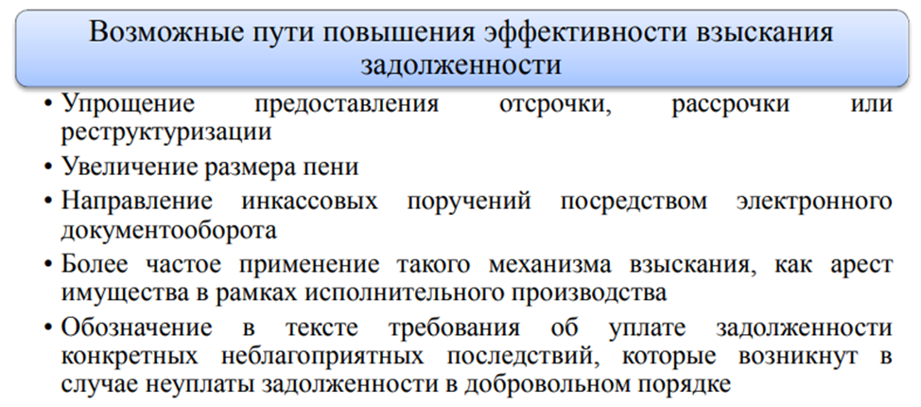

Slide 10
Спасибо за внимание!

